Slide 1
VIA på vejen
Favrskov gymnasium den 21/11

Slide 2
Hvem er jeg?
Christian, 21 år
Student fra HTX Learnmark (IT)
Nu går jeg på VIA Software Enginering

Slide 3
VIA på Vejen
Vi er studerende fra VIA University College.
mulighederne efter gymnasiet
VIA er landets største professionshøjskole og uddanner bl.a. lærere, ingeniører, designere og sygeplejersker.
VIA har campus i Århus, Horsens, Viborg, Randers og Herning.
I dag vil jeg give jer et fast-tracked kursus i snyd i videospil

Slide 4
Hvad skal der ske i dag?
1. lektion 10:10 – 11:45 | Første valgfrie lektion
Frokost 11:45 – 12:15 | Spis for fa’en!
UddanelsesCafe 13:00-13:50 Frokost 11.40-12.10 | UddannelsesCafé i studieområdet
2. Lektion 14:00-15-35 | Andet valgfrie lektion

Slide 5
IT: Snyd og bedrag
Gå til:
(https://github.com/soenderup21/IT-Snyd-Og-Bedrag)
Lær at kode et MEGET simpelt spil
Lidt om RAM og CheatEngine
Snyd med CheatEngine
Notes:
Din undervisning skal vare ca. 80 minutter. Husk selv at indlægge en kort pause undervejs, hvis det giver mening.
Husk at sætte tid af til, at de studerende deltager aktivt i din undervisning – og til spørgsmål undervejs.

Slide 6
Kod sammen ☺
Åben linket I “ReadMe.txt” Markeret som “Compiler”

Slide 7

RAM
Hvordan fungerer RAM?
Adresser holder instruktioner og variable
Kode eksempel
Notes:
Tilføj kode eksempel

Slide 8
CheatEngine
Hvis vi kan finde adressen på et variable kan vi ændre det!!!!
Eksempel
ADVARSEL: lad være med at bruge cheatengine på spil du ikke vil bannes fra!

Slide 9
Snyd med CheatEngine i Facebook spil
Eksempel med CandyCrush
Prøv selv
Ellers programmerings opgaver på github

Slide 10
Mit studieliv
Hvorfor valgte jeg VIA ICT?
Undervisningen
Praktik
Det Sociale
Q n’ A

Slide 11

Disse uddannelser kan du møde til Uddannelsescaféen
Administrationsbachelor
Character Animation
Design & Business – Branding & Marketing Management
Ergoterapeut
Ernæring og Sundhed
Global Business Engineering
Global Nutrition & Health
Lærer
Markedsføringsøkonom
Materialeingeniør
Professionsbachelor i skat
Psykomotorisk Terapeut
Pædagog
Socialrådgiver
Softwareingeniør
Sygeplejerske
Klik for at redigere i master

Slide 12
Hvad er en professionsbacheloruddannelse?
Mellemlang videregående uddannelser på bachelor-niveau
Teori og praksis går hånd i hånd
Ikke kun en boglig uddannelse
Tæt tilknytning til arbejdsmarked/professionen
Praktikophold i alle uddannelser
Specialiseret faglig indsigt i et fag/område

Slide 13
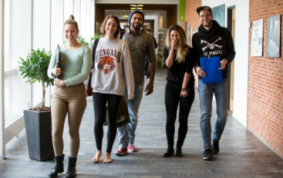
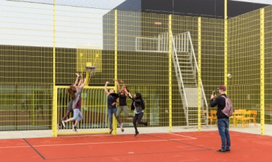
VIA University College
41 professionsbacheloruddannelser og 8 erhvervsakademiuddannelser
Campus i Århus, Herning, Horsens, Viborg, Randers, Holstebro og Silkeborg
Alle campusser har et tværfagligt uddannelsesmiljø og et aktivt studiemiljø
Mere end 18.500 studerende, 2100 medarbejdere

Slide 14
Optagelse og adgangskrav
Alle uddannelser har bestemte faglige adgangskrav
Tjek de specifikke krav for den/de uddannelse, du er interesseret i
På nogle uddannelser skal du gennemføre en optagelsesprøve
Husk at undersøge om din ungdomsuddannelse er adgangsgivende, eller om du skal supplere efter gymnasiet.
Få optagelsesvejledning hos Studievalg Midt-Vest – eller tjek selv: www.ug.dk www.via.dk

Slide 15
Mød VIA
Tag i studiepraktik 3 dage på en uddannelse i uge 43
www.studiepraktik.nu
Kom til Åbent Hus
www.via.dk/aabent-hus
Bliv studerende for en dag på en uddannelse – du kan kontakte os året rundt
www.via.dk/book-studiedag
Tag fat i vores studievejledere året rundt – på mail, telefon eller book et personligt møde
Mød os på www.via.dk

Slide 16
Bliv klogere på studievalget
VIA’s nye blog om studievalg (omhandler ikke kun professionshøjskoler)
www.dinstudievej.dk

